Slide 1




Цифровая платформа
Дистанционная медицинская школа
Готовое решение для медицинских и естественно-научных классов
Создана при поддержке Минздрава России

Slide 2




С какими сложностями сталкиваются школы?
Наполнение профильной программы
Контент по анатомии и биохимии на вузовском уровне — в школе его нет
Подготовка к олимпиадам
Системная подготовка и базы заданий доступны не во всех регионах
Обучение первой помощи
Школьникам необходима качественная дистанционная программа
Взаимодействие с медвузом
Партнёрство с университетом для развития профиля и статуса
Наша платформа помогает решить каждую из этих задач

Slide 3
Платформа «Будущий врач»
От первого интереса в 5 классе — до поступления в вуз и начала карьеры
20 000+
100+
370+
30+
пользователей
партнёров
единиц контента
специальностей
Путь ученика на платформе
1
2
3
4
5–8 кл
9 кл
10–11 кл
Выпускник
Ранняя
профориентация
Диагностика и отбор
(медицинские классы)
Олимпиады и углублённая
подготовка
Сертификат
и поступление

Slide 4

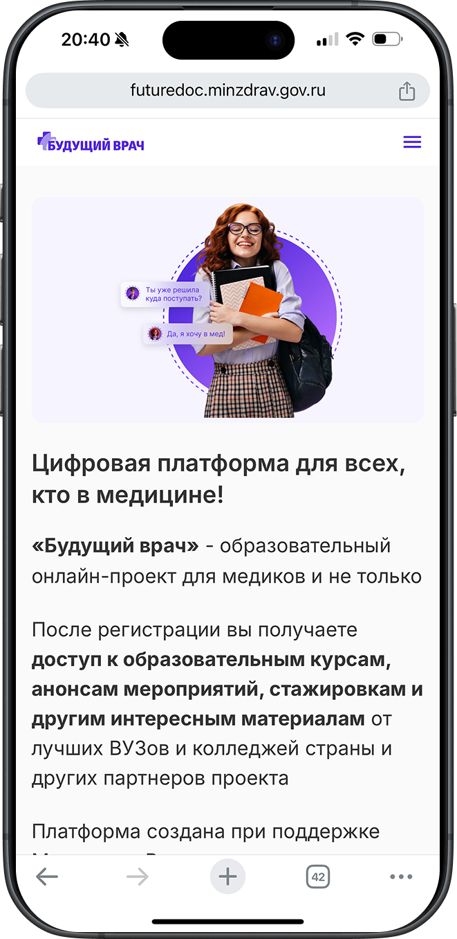
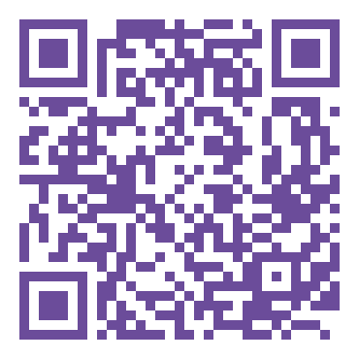
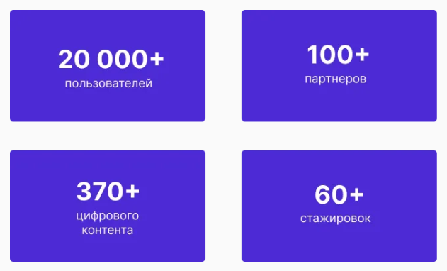
Сервисы платформы «Будущий врач»
Хочу в Мед
Хочу в Мед
Профориентационные события,
подготовка к ЕГЭ и ОГЭ,
лекции и тесты для медклассов
Стажировки
База российских и зарубежных медорганизаций, предлагающих стажировки, программы летней
практики и вакансии
Профориентационные события и тесты
Подготовка к ЕГЭ и ОГЭ
Материалы для медицинских классов
Дистанционная медицинская школа
Наука
Доступ к исследовательским проектам, лабораториям, возможность организовать совместные проекты
Курсы
Курсы, видеолекции медицинской тематики, включая курсы военно-полевой медицины
Электронные ресурсы
Информационная база электронных библиотечных систем и других образовательных ресурсов
Молодежная политика
Доступ к практикам, обучению и мероприятиям МП и ВД для сотрудников и обучающихся
Для школьников, студентов, педагогов, специалистов
Мероприятия
Анонсы олимпиад, конкурсов, семинаров для будущих врачей, студентов и работающих специалистов

Slide 5




Дистанционная медицинская школа
Образовательный инструмент на платформе «Будущий врач»
для учащихся 9–11 классов медицинских
и естественно-научных профилей
Олимпиадный тренажёр
Первая помощь
Медицинский Атлас
Подготовка к ЕГЭ
Профориентация
Сертификаты

Slide 6








Что даёт ДМШ?
Школе
Ученику
Готовый контент для медкласса
Олимпиадный тренажёр (Био, Хим, Анат)
Объективный отбор в профильный класс
Курс первой помощи с сертификатом
Автоматическая аналитика и отчётность
Медицинский Атлас
Партнёрство с ПИМУ
Дополнительные баллы при поступлении
Дополнительные курсы для подготовки к ЕГЭ
Портфолио достижений
Обучение педагогов первой помощи

Slide 7

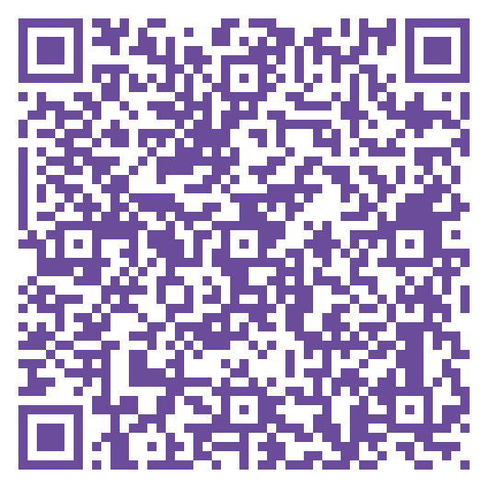
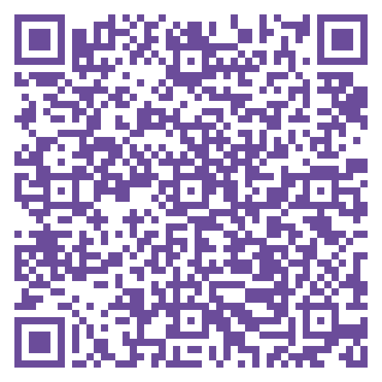
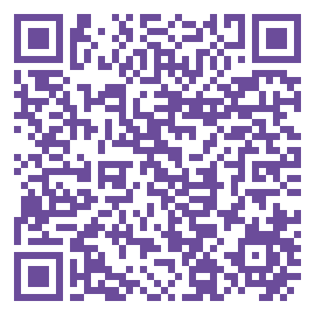

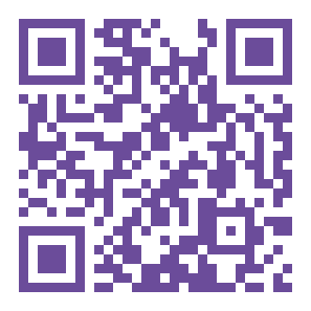
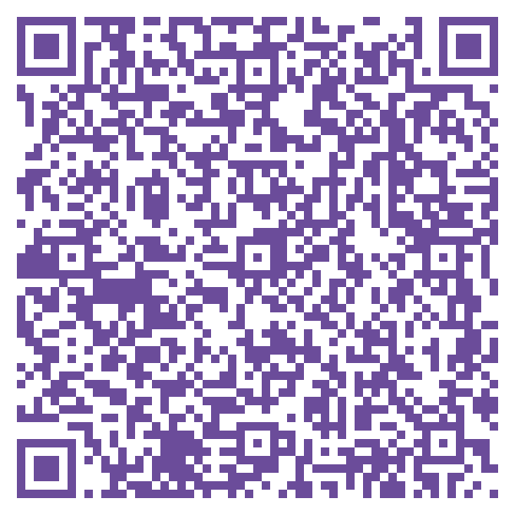
Что внутри ДМШ?
Профориентация
Видеолекции и тесты
Олимпиадный тренажёр
Энциклопедия медицинских
специальностей
Курсы для 9, 10 и 11 классов по биологии, химии, анатомии
Олимпиадные задачи прошлых
лет с разборами
Медицинский Атлас
Первая помощь и ЗОЖ
Материалы для педагогов
Интерактивный атлас
медицинских изображений
Видеокурс по оказанию
первой помощи и лекции по ЗОЖ
Лекции и презентации
для преподавателей

Slide 8

Как работает ДМШ?
Профили педагога и ученика на платформе
Педагог
Ученик
Зачисление учеников
и распределение по группам
Доступ ко всем модулям
курса из одного кабинета
Отслеживание прогресса:
темы, средний балл, отставание
Учёт личного прогресса:
темы, баллы, зоны роста
Автоматическая проверка
тестовых заданий
Автопроверка тестов
с разбором ошибок
Выгрузка отчётов
об успеваемости класса
Доступ к Медицинскому Атласу
без дополнительной авторизации
Доступ к аналитике
из личного кабинета школы
Уведомления и техническая
поддержка

Slide 9


Что получают школы?
Готовый образовательный контент
Структурированные учебные материалы от ведущего медицинского университета для профильных классов
Партнёрство с медицинским вузом
Подготовка учеников к поступлению
Официальное сотрудничество с университетом — экспертиза, статус и возможности для учеников
Олимпиадная подготовка, профориентация, сертификация и формирование портфолио достижений
Вовлечение учеников и родителей
Прозрачная система прогресса, видимые результаты и мотивация через достижения

Slide 10

Планы развития ДМШ
Методические материалы для педагогов
Рекомендации по интеграции ДМШ в учебный процесс
Диагностическое тестирование
Стандартизированный инструмент для отбора в профильные классы
Видеоразборы ЕГЭ
Детальный разбор заданий от экспертов
ИИ-инструменты
Персонализация обучения
Курсы повышения квалификации для педагогов
Программы обучения с выдачей удостоверений

Slide 11
Подключите вашу школу
3 шага до старта
1
Оставьте заявку
Мы свяжемся в течение 24 часов и ответим на все вопросы
2
Подберите условия и предложения
Мы предложим оптимальный вариант сотрудничества для вашей школы
3
Получите доступ
Ваши ученики и учителя начинают работать с сентября 2026
futuredoctor@pimunn.net
+7 (831) 422-20-53
futuredoc.minzdrav.gov.ru

